Slide 1

Verdensmål i vandkanten
Kom i gang med bæredygtighed i din klub

Slide 2

Præsentation
af udvalg og deltagere

Slide 3

Hvad kan vi gøre?
Inspiration til dit eget projekt fra de 6 nominerede klubber til bæredygtighedsprisen.

Slide 4
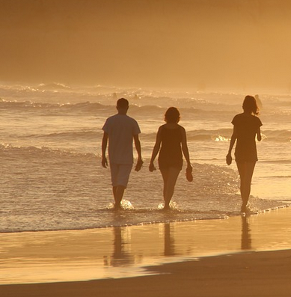
10 min walk and talk
Tag en tur omkring kaffeautomaten og tal med én du ikke kender. Del dine ideer til et projekt.

Slide 5
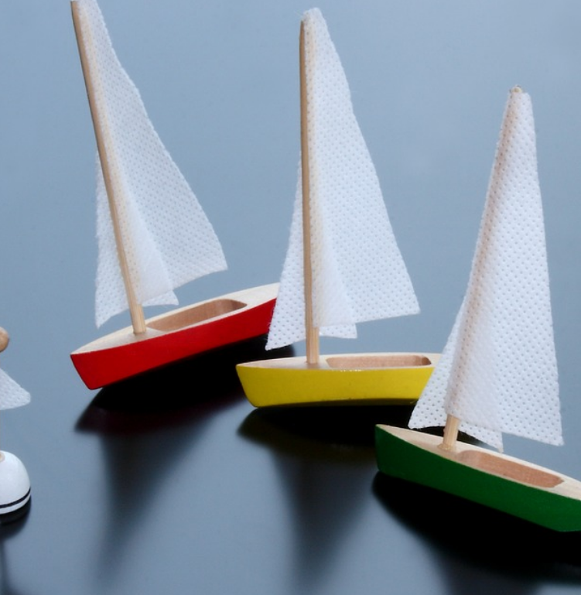
Få det til at ske
3 adfærdshacks, der hjælper dig i mål
Gør det simpelt
Tag realistiske (små) skridt
Timing
Bonus: Find 1-2 andre, som vil det samme

Slide 6
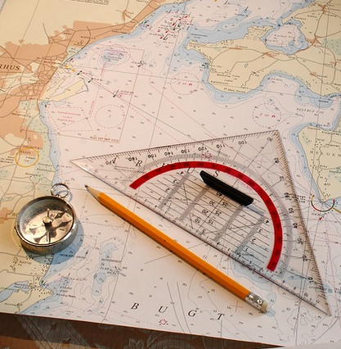
Lav en plan!
Hent mere kaffe og få lagt din egen plan.
Hvad? hvem? hvornår?
Fx.
Skriv en mail til bestyrelsen,
Få sat deadlines i kalenderen,
Ring til den i klubben, du tror vil være den bedste hjælp for dig,
Optag en kort video om din ide og læg den på klubbens FB.

Slide 7

GØR DET KORT
Fortæl om din ide på 30 sek

Slide 8
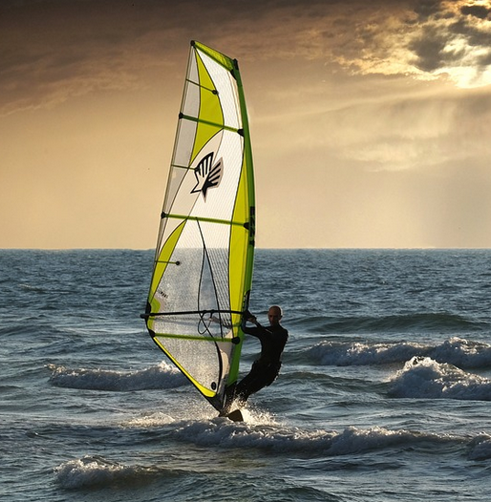
God vind med det grønne
Vi har din ryg!
PS. Vil du være med i udvalget?

